Slide 1
ЧЕЛОВЕК-ЛЕГЕНДА

Slide 2
К 95-летию со дня рождения нашего земляка, руководителя партизанских отрядов в Украине, Молдавии, Чехии и Моравии, национального героя Чехословакии, кавалера орденов Красного Знамени, Отечественной войны I и II степени
ДАЯНА БАЯНОВИЧА МУРЗИНА

Slide 3
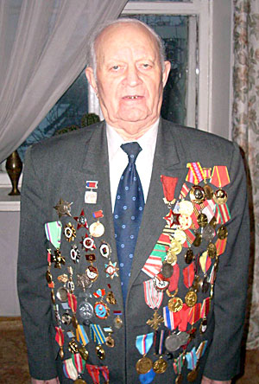

Slide 4
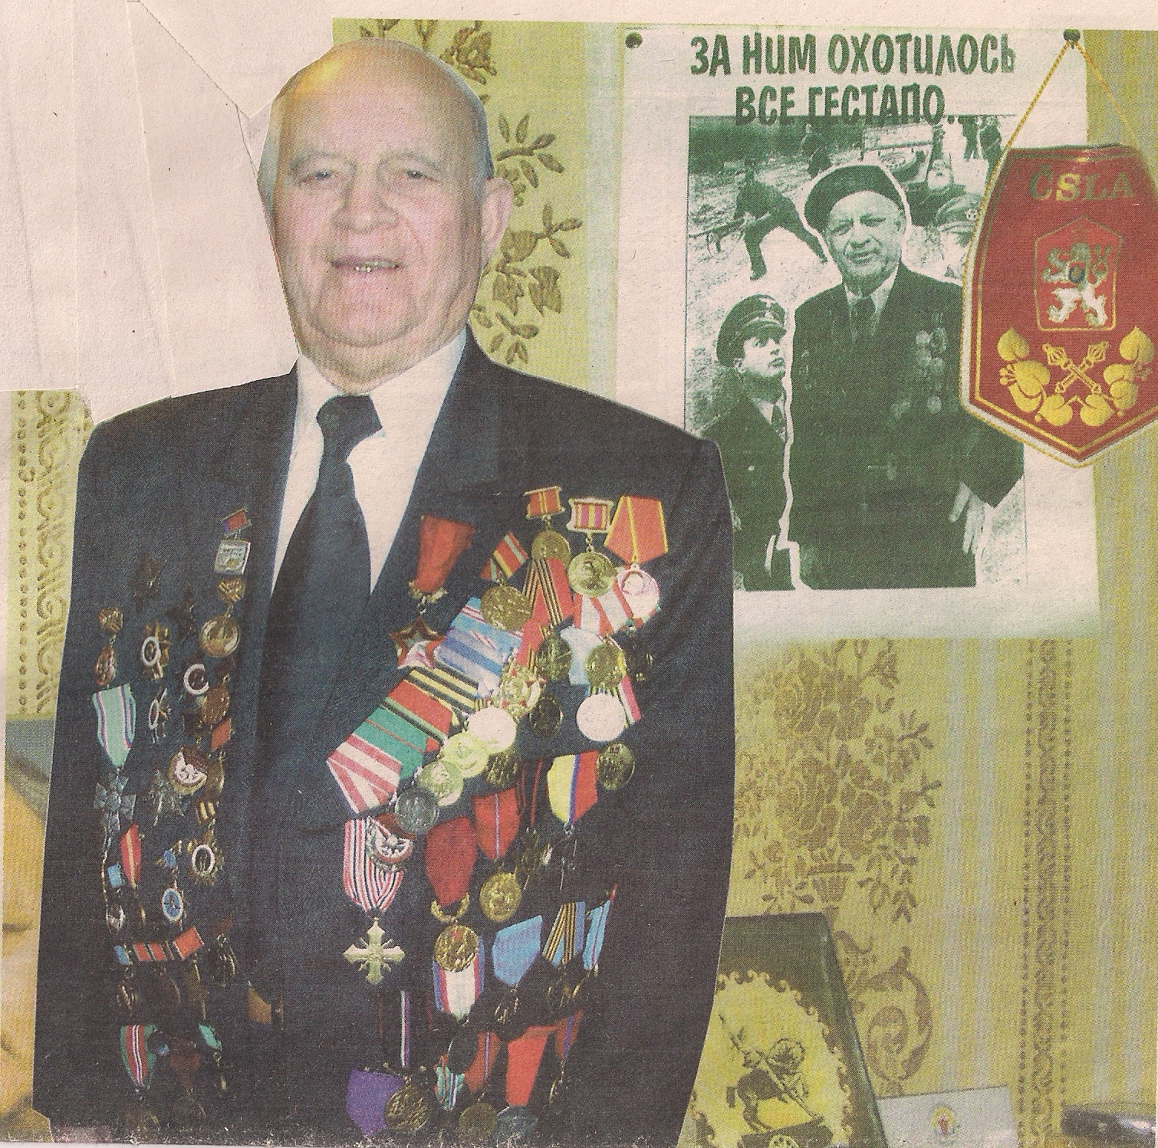

Slide 5
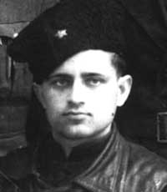

Slide 6
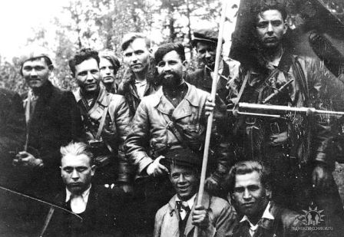

Slide 8
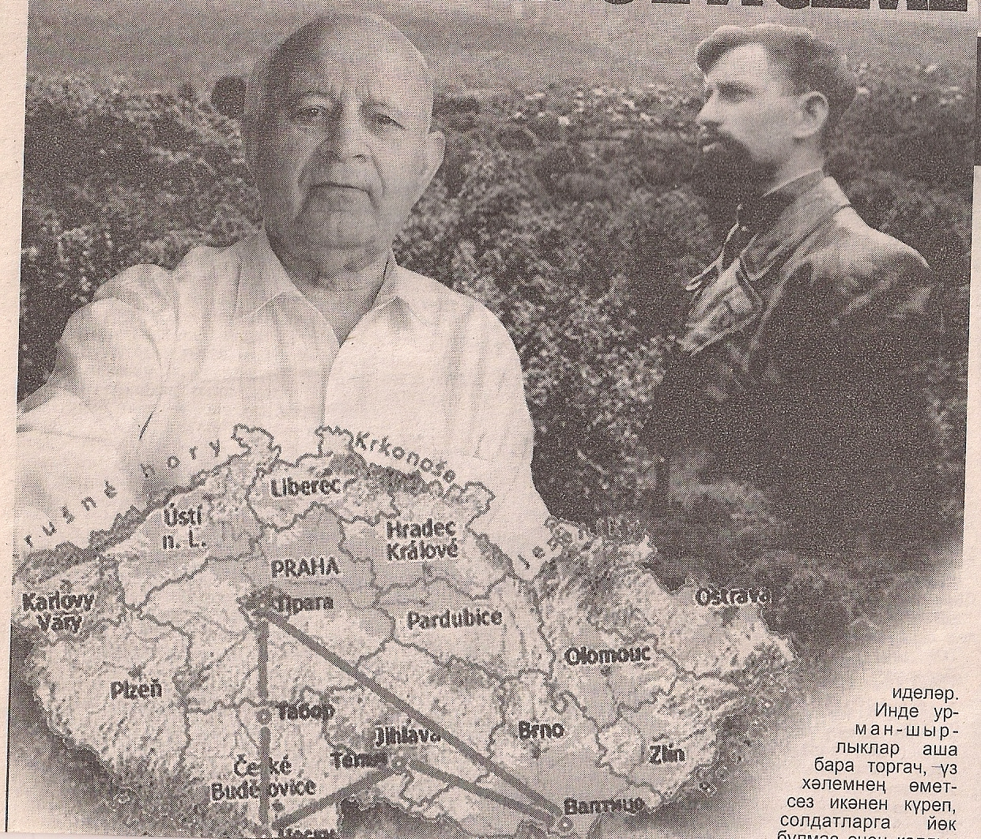

Slide 9
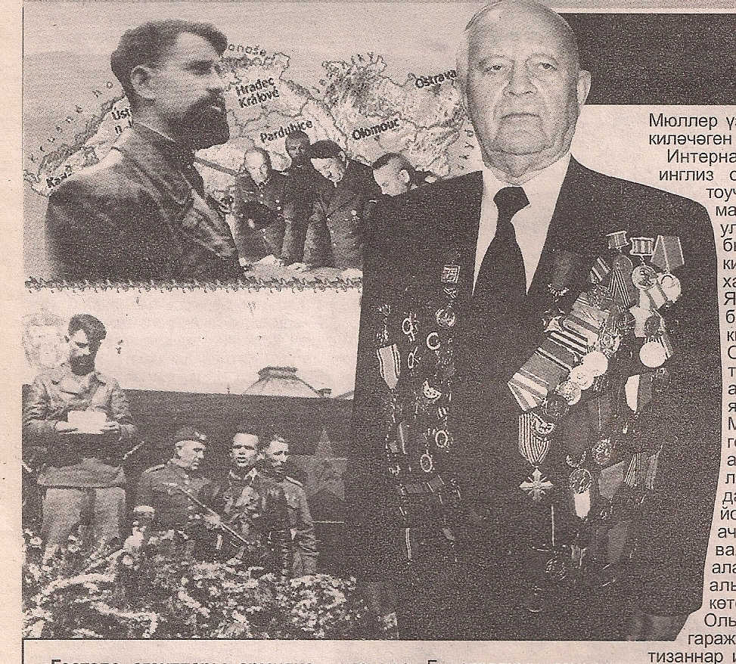

Slide 10
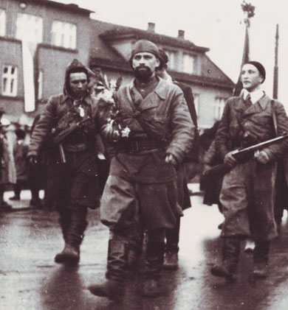

Slide 12
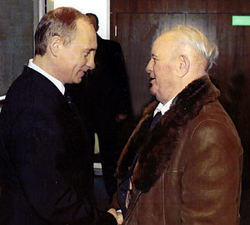

Slide 13
За боевые заслуги Даян Мурзин награжден орденом Золотой Звезды Чехословакии, орденами Красной Звезды, боевого Красного знамени, Военным Крестом I степени, Орденом партизана I степени. Много у него и советских орденов и медалей.

Slide 14
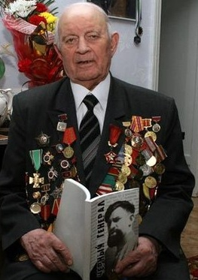

Slide 15
